Slide 1
Klinické projevy infekcí přenášených klíšťaty
Lenka Krbková
Klinika dětských infekčních nemocí
LF MU, Brno

Slide 2
Klíště jako vektor: viry
Flaviviridae:
    Sérokomplex TBEV (CEEV, NEEV,FEV)
    virus klíšťové encefalitidy
Reoviridae: (Coltivirus: Eyach virus)
    virus coloradské klíšťové horečky
Bunyaviridae: (Nairovirus)
    virus krymsko-konžské hemorhagické horečky

Slide 3
Klíště jako vektor: bakterie
Spirochety: borrelie
Franciselly:
    F.tularensis
Bartonelly:
    B. henselae
Rickettsie:
    R. rickettsii
    R. sibirica, australis, canada
    R. conorii
    R. slovaca
    Coxiella burneti
    Ehrlichia chaffeensis
    Anaplasma phagocytophilum

Slide 4
Klíště jako vektor: paraziti
    Babesie:
    B.microti
    B.divergens
    Filarie:
    Wuchereria bancrofti
    Brugia malayi

Slide 5
Klíšťová encefalitida
Sezónní vektorová zoonóza s dvoufázovým klinickým průběhem, postižení prodloužené míchy může skončit fatálně. Neexistuje specifická léčba, pouze účinné očkování.
Původce: flavivirus: 3 antigenní varianty:
Středoevropský subtyp I (CEEV)
Blízce-východní subtyp II (NEEV)
Dálně-východní subtyp III (FEEV)
(dříve obě jako RSSEV – ruská jarně letní)

Slide 6
Přenos viru
přisátím infikovaného klíštěte - krátkodobě!
požitím nepřevařeného kozího, kravského, ovčího mléka nebo výrobků tepelně nezpracovaných (rodinné epidemie – 1999-Vsetínsko - 22 lidí)
virus pronikne do mléčné žlázy a po infekci je vylučován 5 – 7 dní mlékem

Slide 7
Klinické manifestace
1. fáze po ID: 7-14 dní
nespecifické projevy: bolest hlavy, teplota, únava, bolest v krku, svalů, slabost, nechutenství
trvání 2 – 7 dní
intervalární stadium klidu (4 – 10 dní)
(bezpříznakové stadium – tělesné šetření!!!)

Slide 8
Klinické manifestace
II. fáze – napadení CNS virem KE
Meningeální iritace (aseptická meningitida)
(silné bolesti hlavy, horečka, únava, světloplachost, zvracení)
Encefalitický syndrom (motorické křeče, třes, ataxie, poruchy cítivosti, poruchy vědomí)
Objektivně: pozitivní meningeální jevy !!! (rozdíl ve srovnání s neuroborreliózou)

Slide 9
Klinické formy
inaparentní
abortivní
meningitická - děti 75 %, dospělí 25 %
encefalitická - děti 25 %, dospělí 75 %
encefalomyelitická - vznik paréz
bulbární - postižení prodloužené míchy

Slide 10
Obrny u KE
Vznikají po poklesu teplot
Obrny jsou asymetrické
Nejčastěji postižen pletenec pažní, horní končetiny, tvář, krk
Monoparézy, diparézy, tetraparézy
U postižení míchy jsou obrny jako u transverzní léze míšní
Obrny jsou ireversibilní !!! (rozdíl od NB)

Slide 11
Klíšťová borrelióza
sezónní zoonóza s vektorovým přenosem
výskyt v Evropě, severní Americe i Asii
v Evropě a USA nejčastější vektorová nákaza
přenos: dlouhodobé sání infikovaného klíštěte
klinické postižení kůže, nervového systému, kloubů, srdce, vzácně oka, svalů

Slide 12
Původce onemocnění
Borrelia burgdorferi sensu lato:
B. garinii (euroasijský a asijský typ)
B. afzelii
B. burgdorferi sensu stricto
B. valaisiana
B. lusitaniae
B. spielmani (izolát A14S)
B. bavariensis

Slide 13
Průběh onemocnění KB
80-95 % abortivní
5-20 % symptomatická, z toho:
kožní forma: 70-75 % (nejvíce EM)
nervová forma: 15-20 %
kloubní forma: 5 %
srdeční postižení: 1 %
chronické postižení: 1-2 %

Slide 14
Klinické formy KB
(dle Asbrinkové, Stockholm 1990)

Slide 15
Erythema migrans
ID = týden až několik týdnů
v Evropě: B.afzelii (88,7 %), B.garinii, B.burgdorferi s.s., B. valaisiana, B. spielmani)
erytém se zvětšuje v průběhu dnů až týdnů (centrifugální šíření spirochét v kůži)
lokální projevy
celkové projevy (u dětí vzácně)
laboratorní dg. není nutná

Slide 16
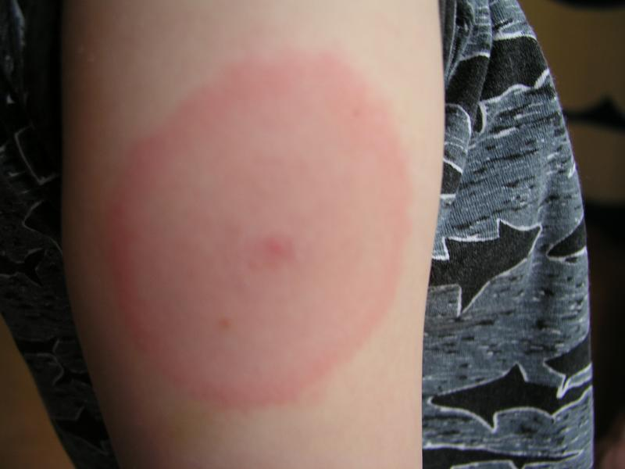

Slide 17
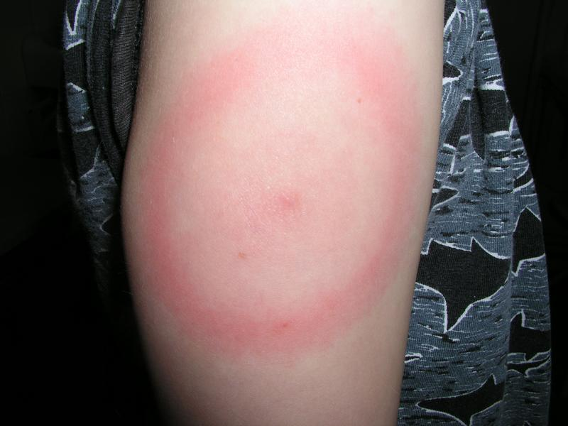

Slide 18
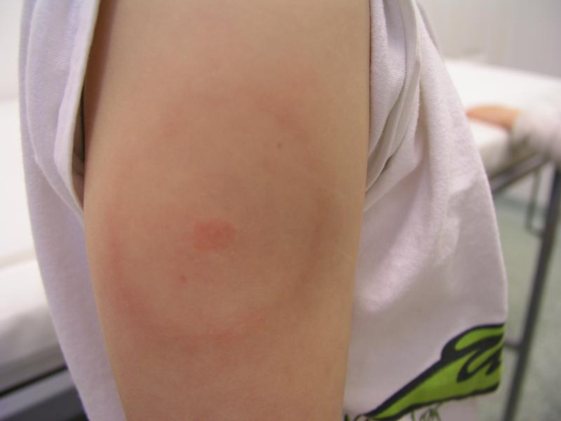

Slide 19
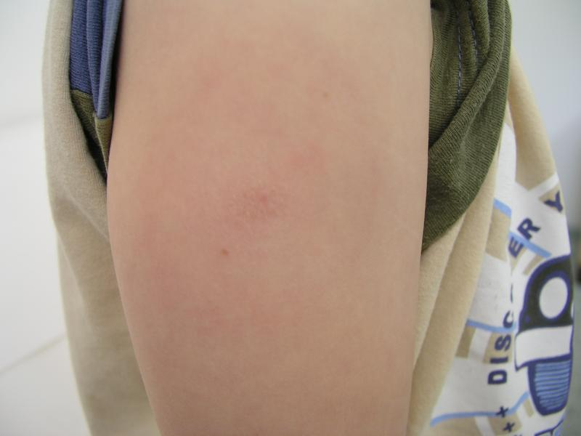

Slide 20
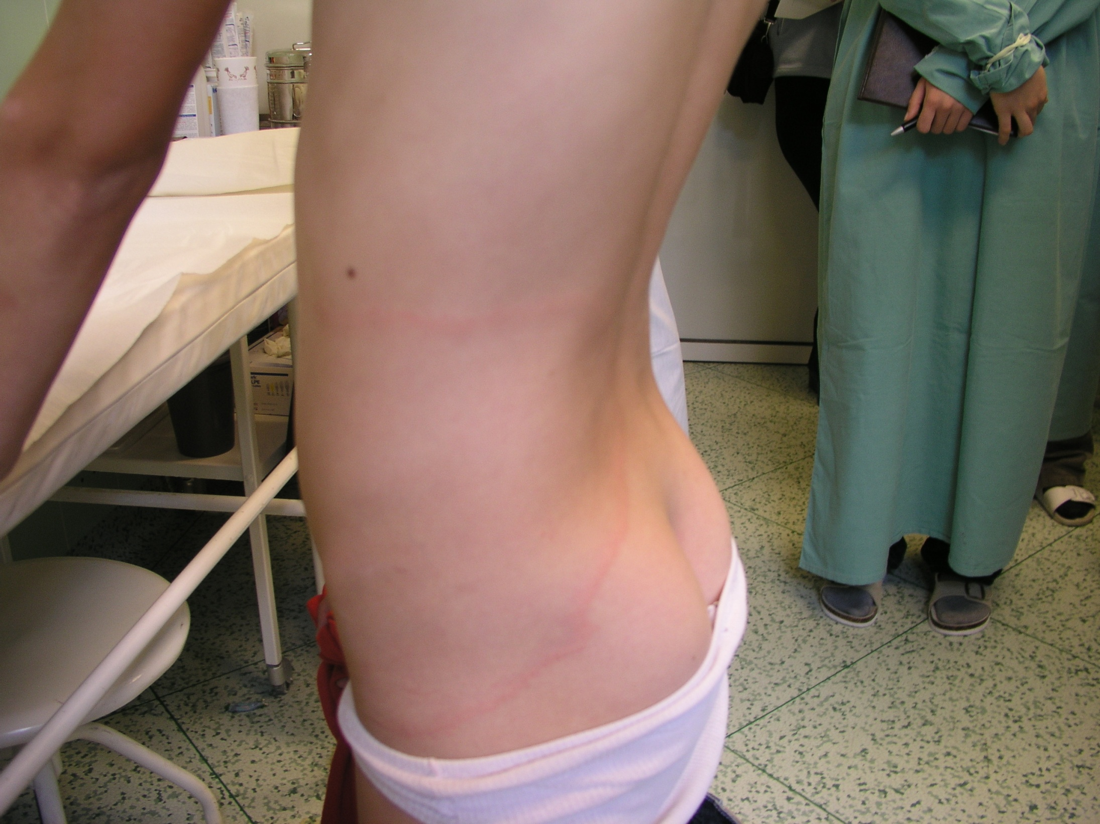

Slide 21
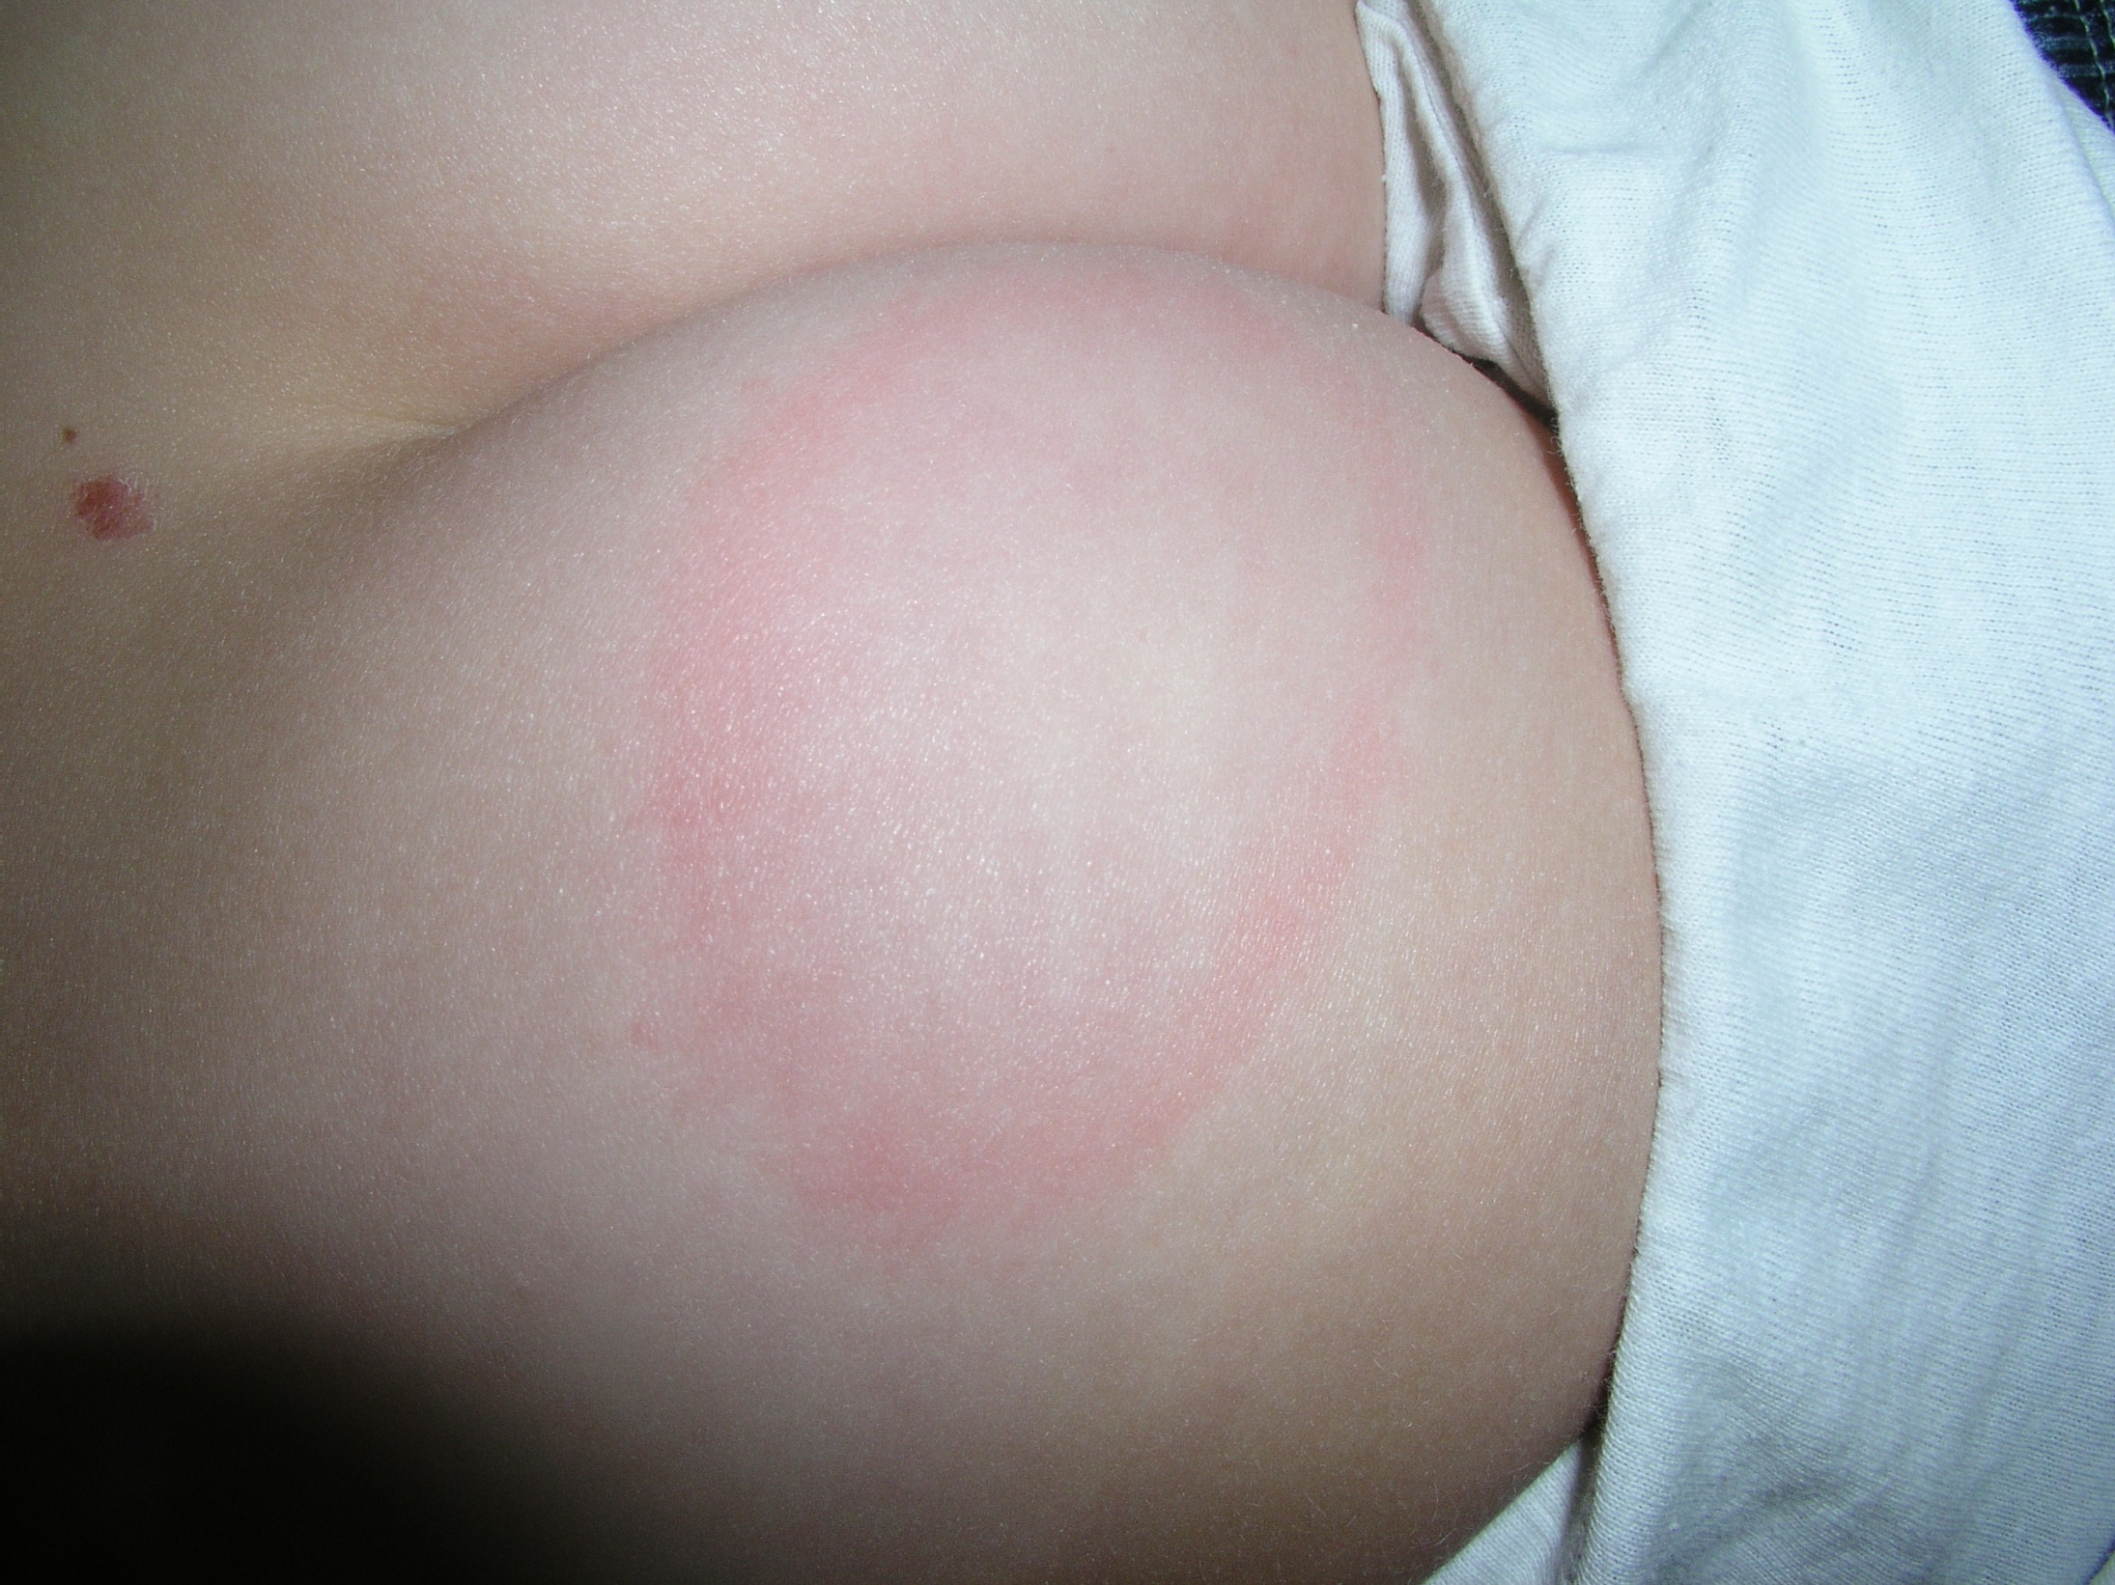

Slide 22
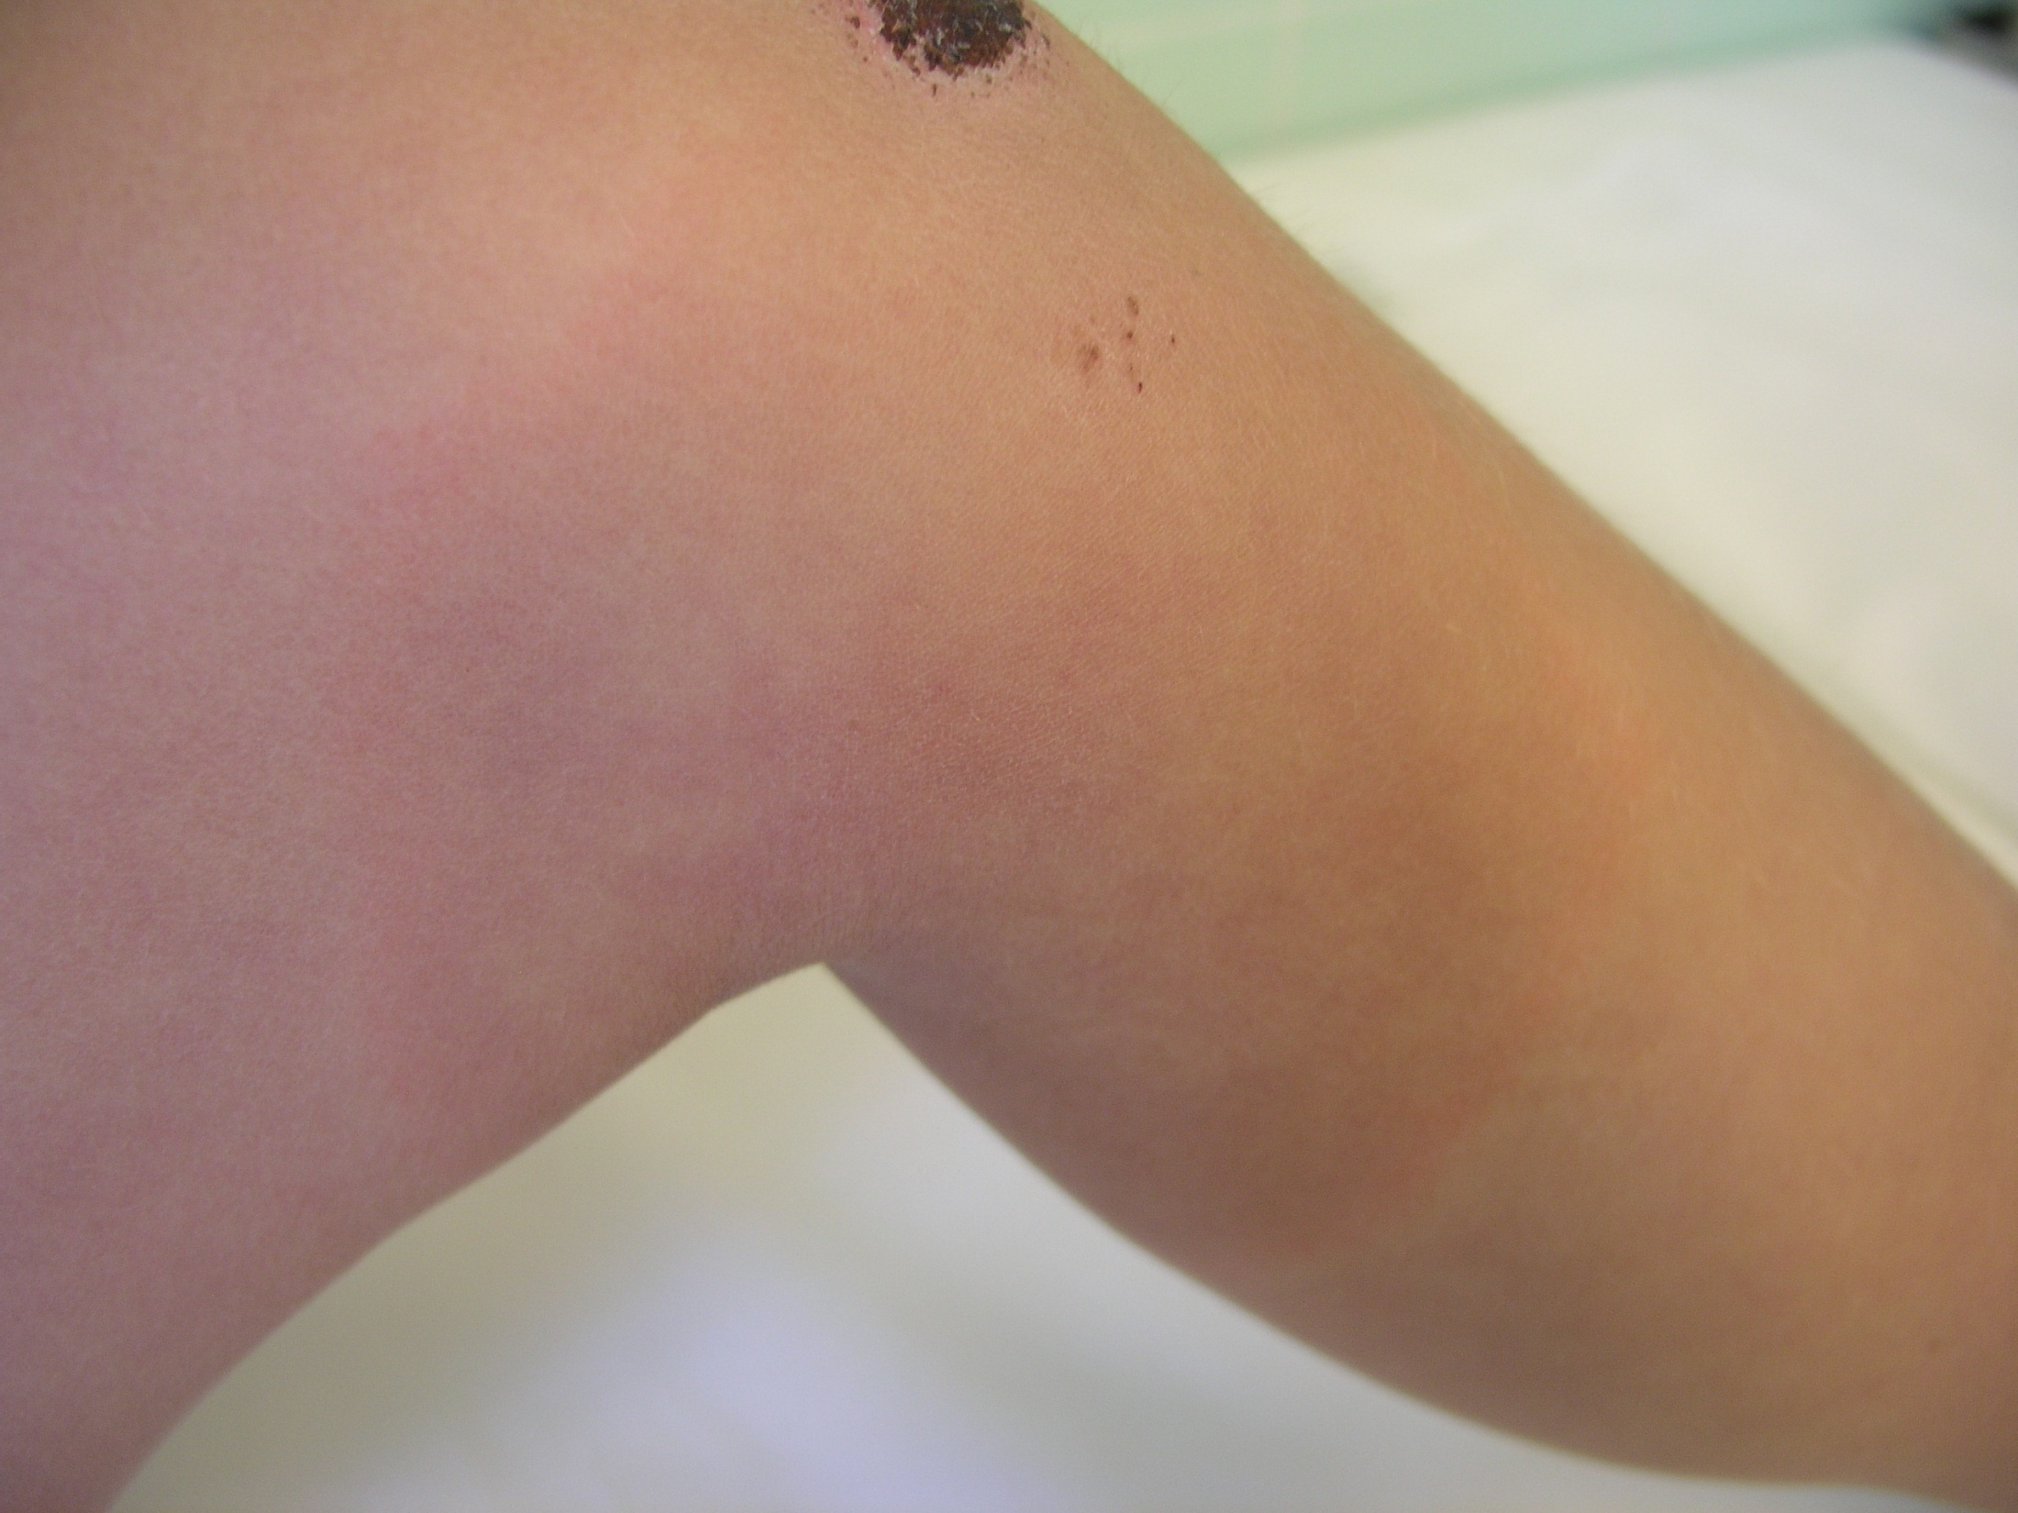

Slide 23
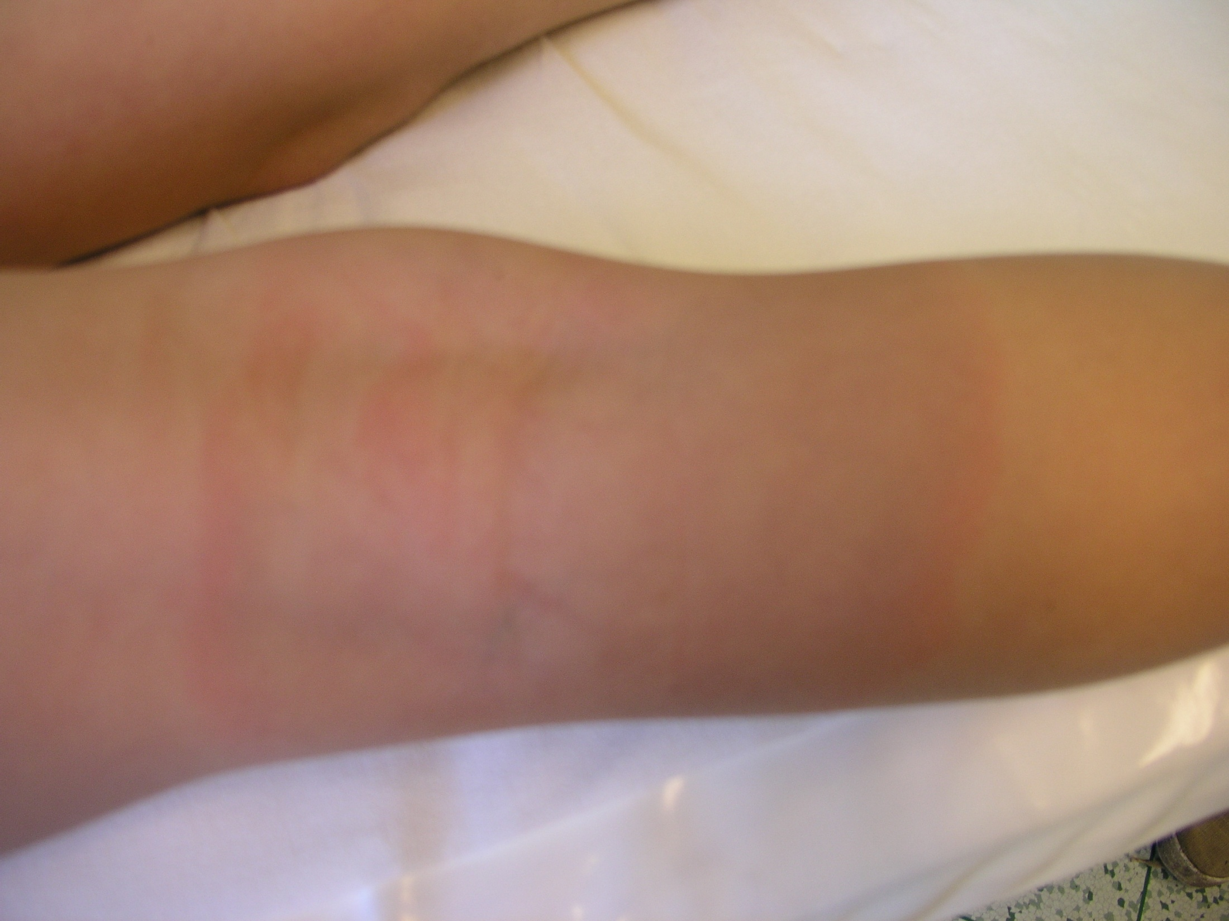

Slide 24
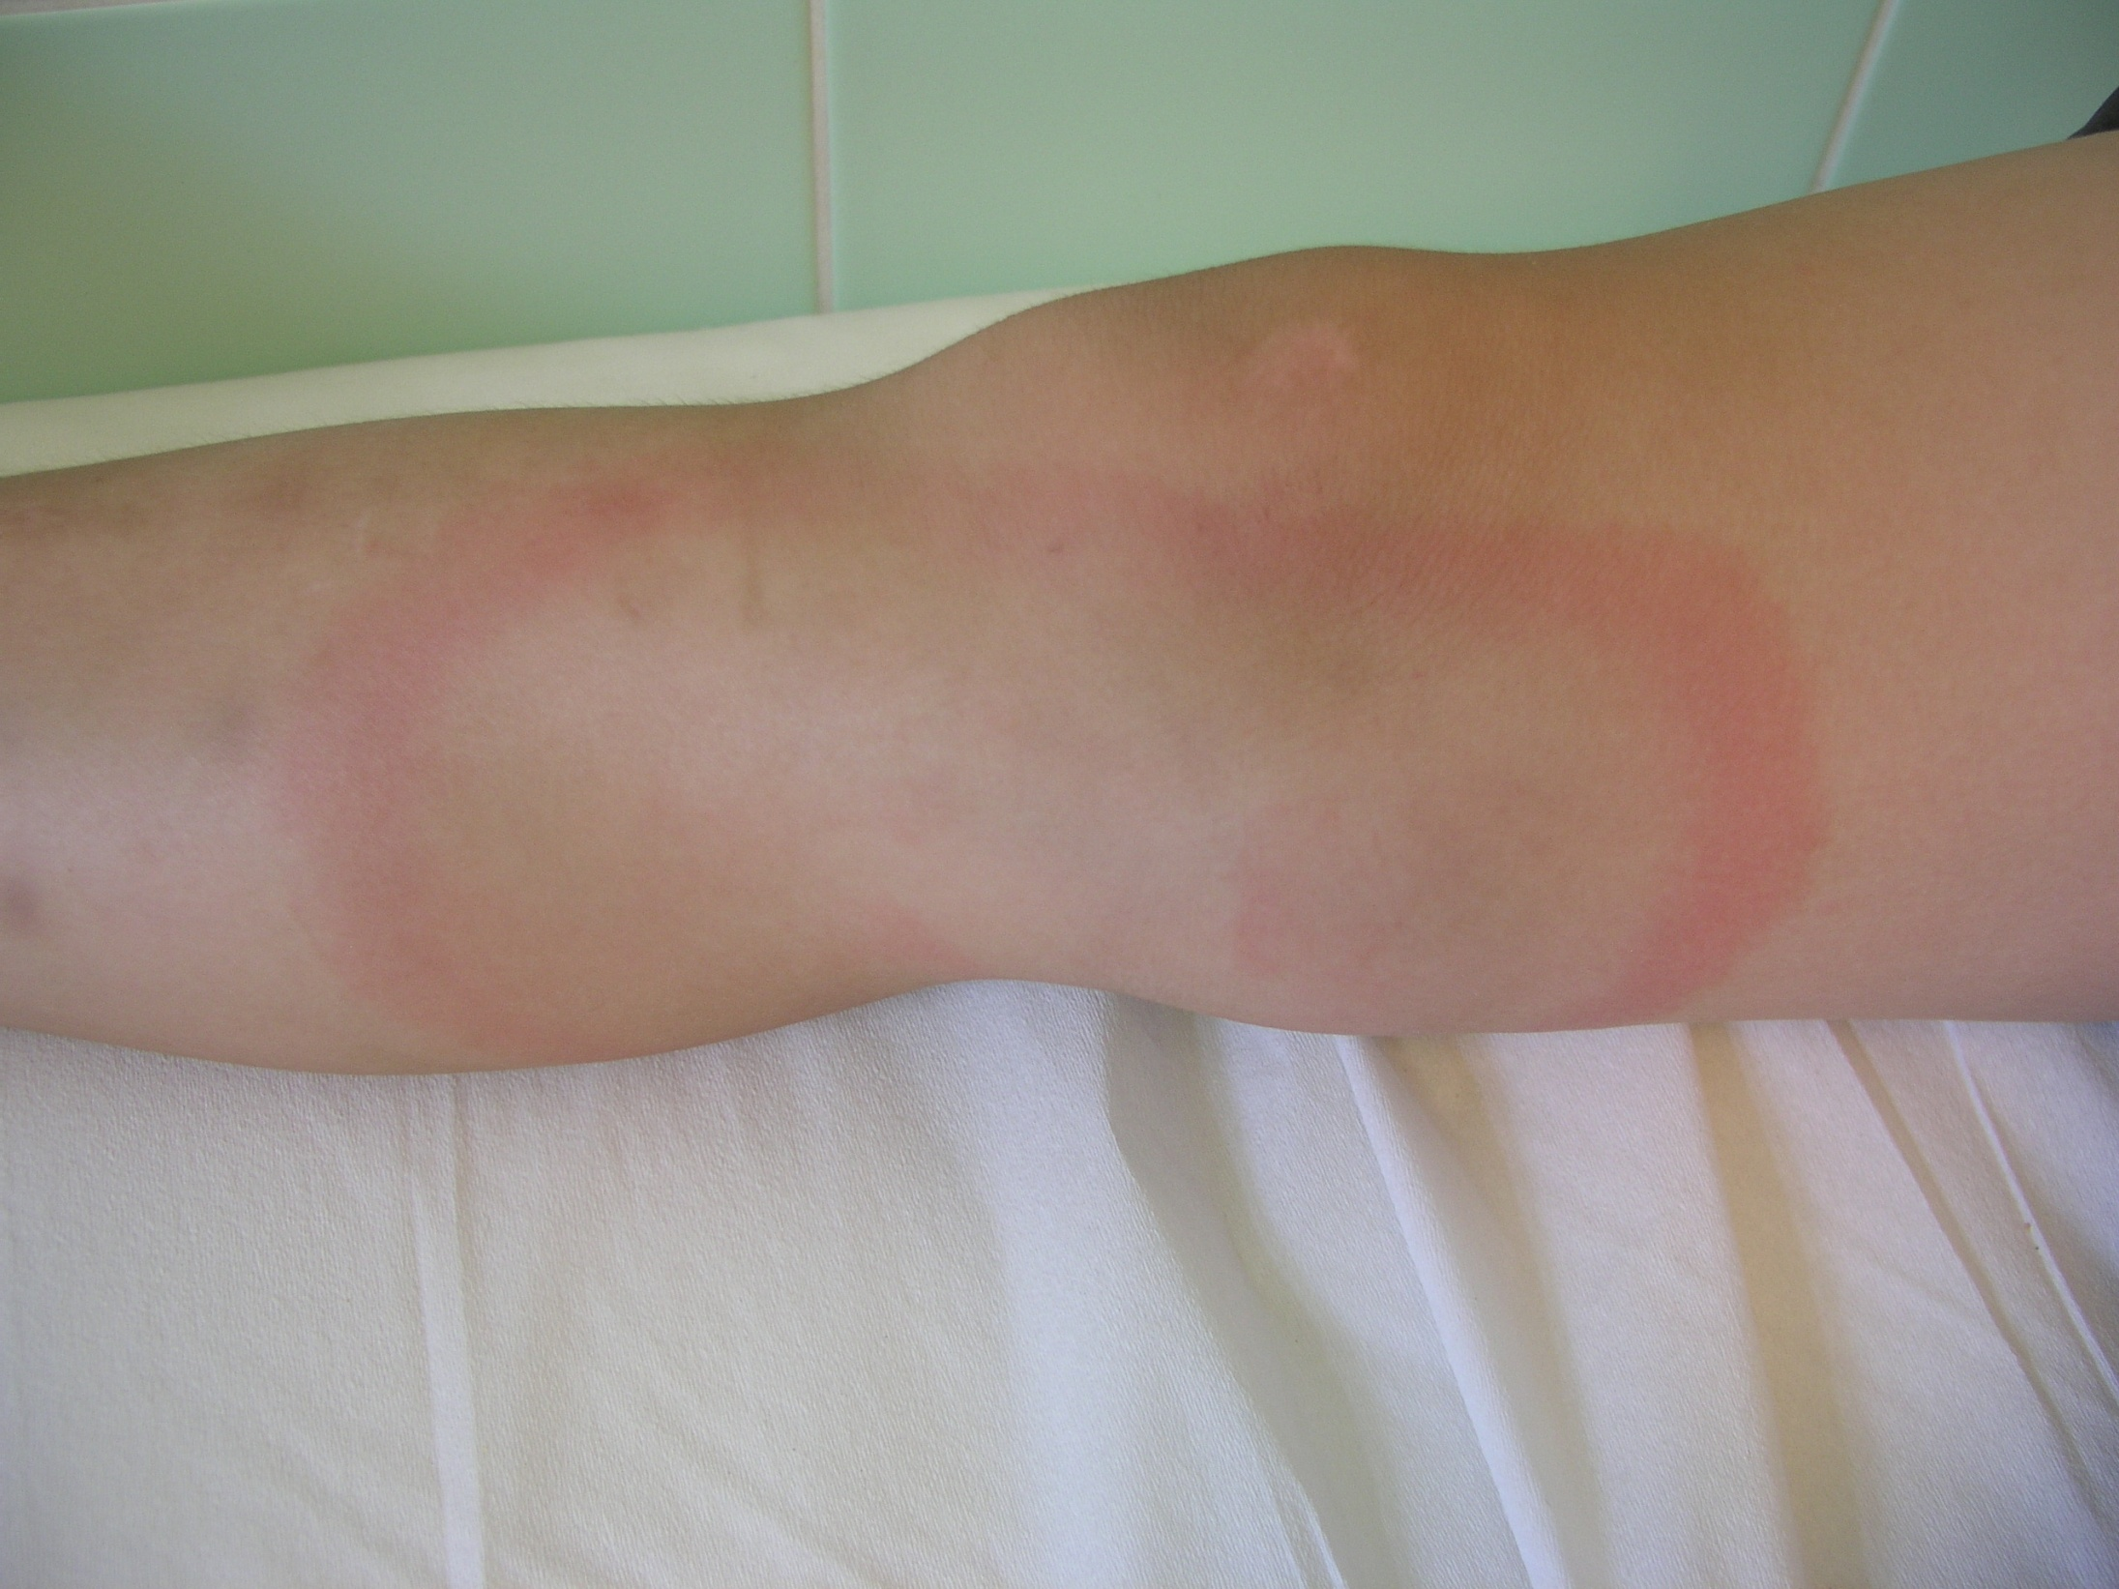

Slide 25
Erythema migrans multiple
mnohočetná erytemata mimo místo inokulace
sekundární léze jsou podobné primárním
častěji celkové příznaky
častěji séropozitivní nález

Slide 26
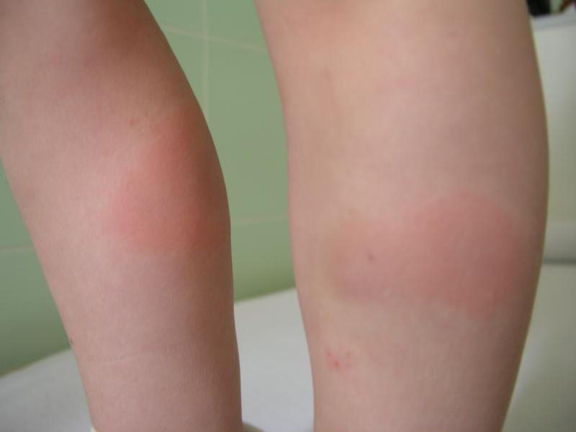

Slide 27
Borreliový lymfocytom
původce převážně B. afzelii
nebolestivý uzlík na akrálních částech, nejčastěji na uchu
častější u dětí
delší ID (týdny až měsíce), delší trvání, může spontánně odeznít
minimální celkové projevy
séropozitivní nález při delším trvání

Slide 28
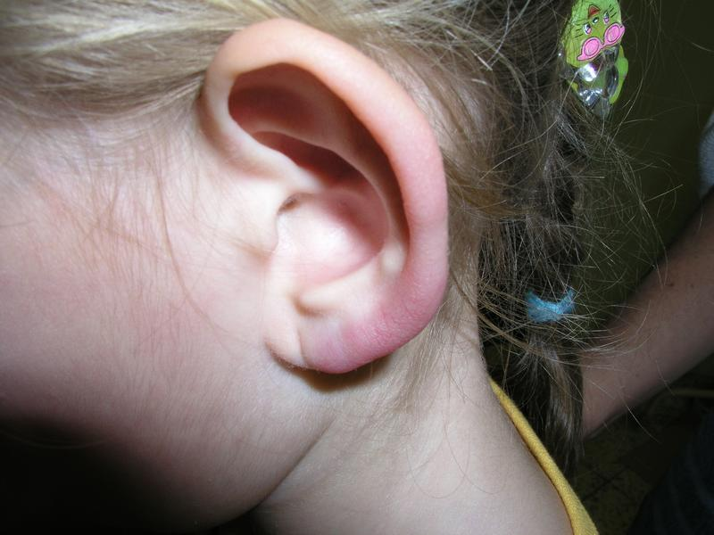

Slide 29
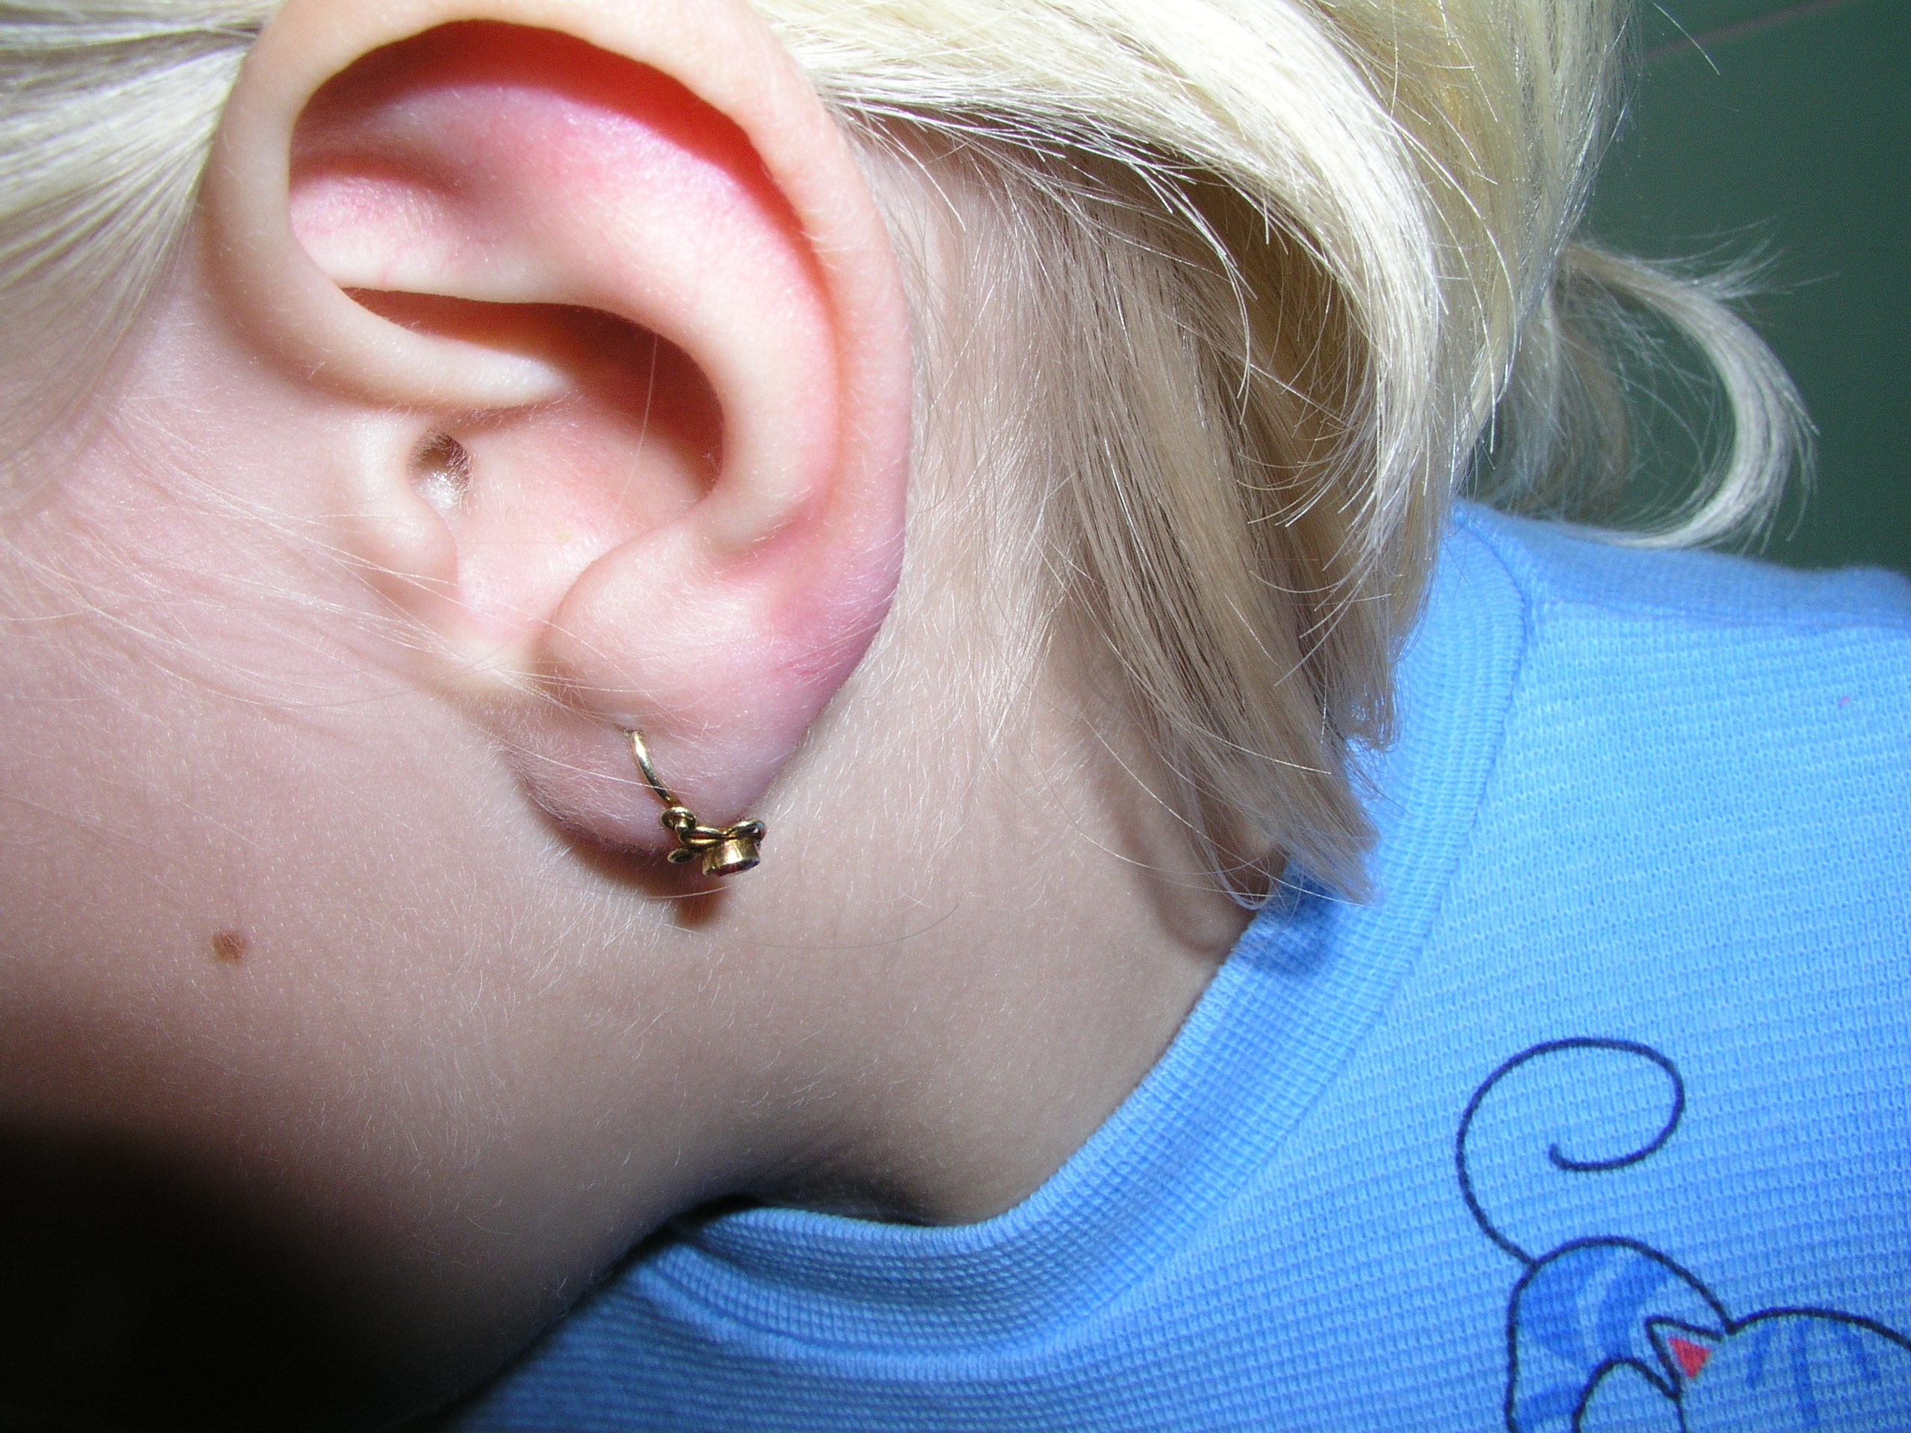

Slide 30
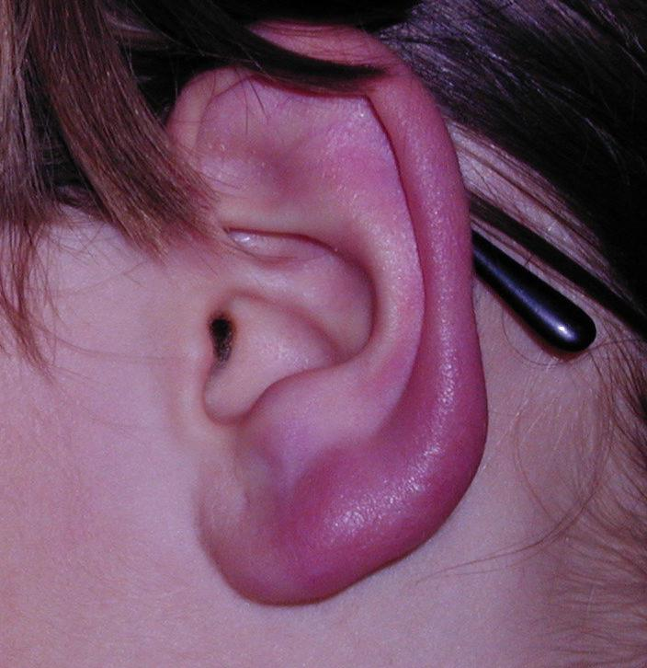

Slide 31
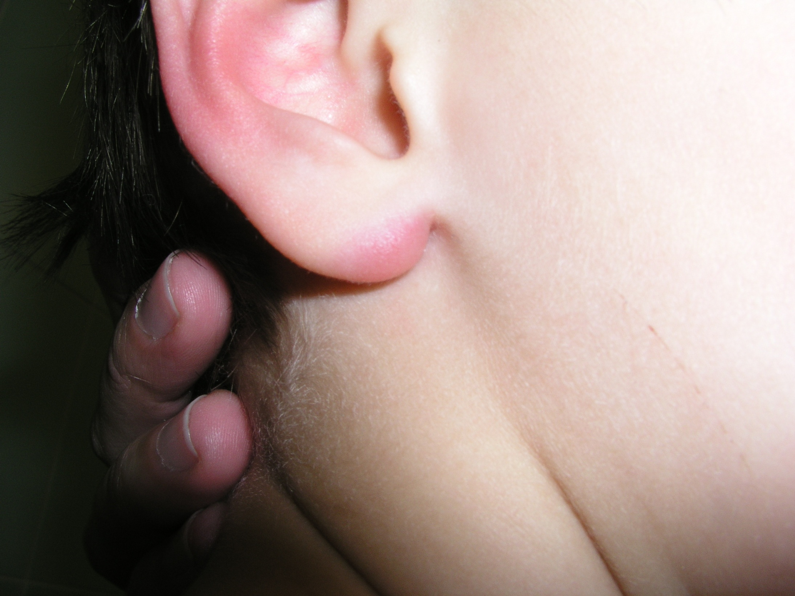

Slide 32
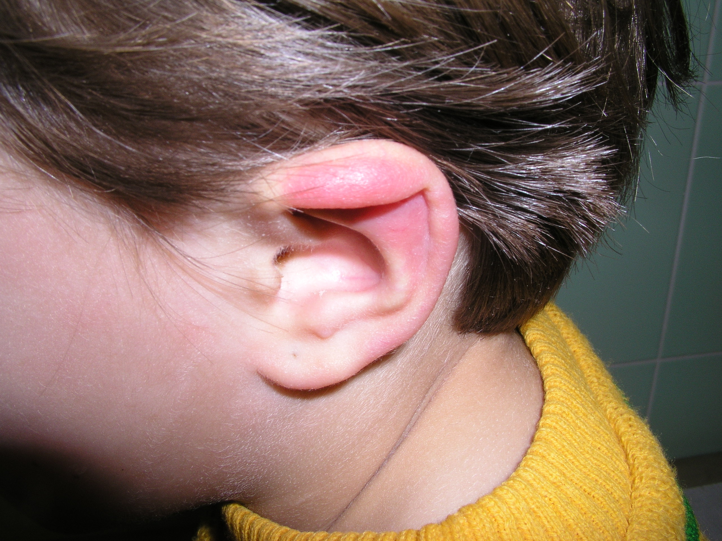

Slide 33
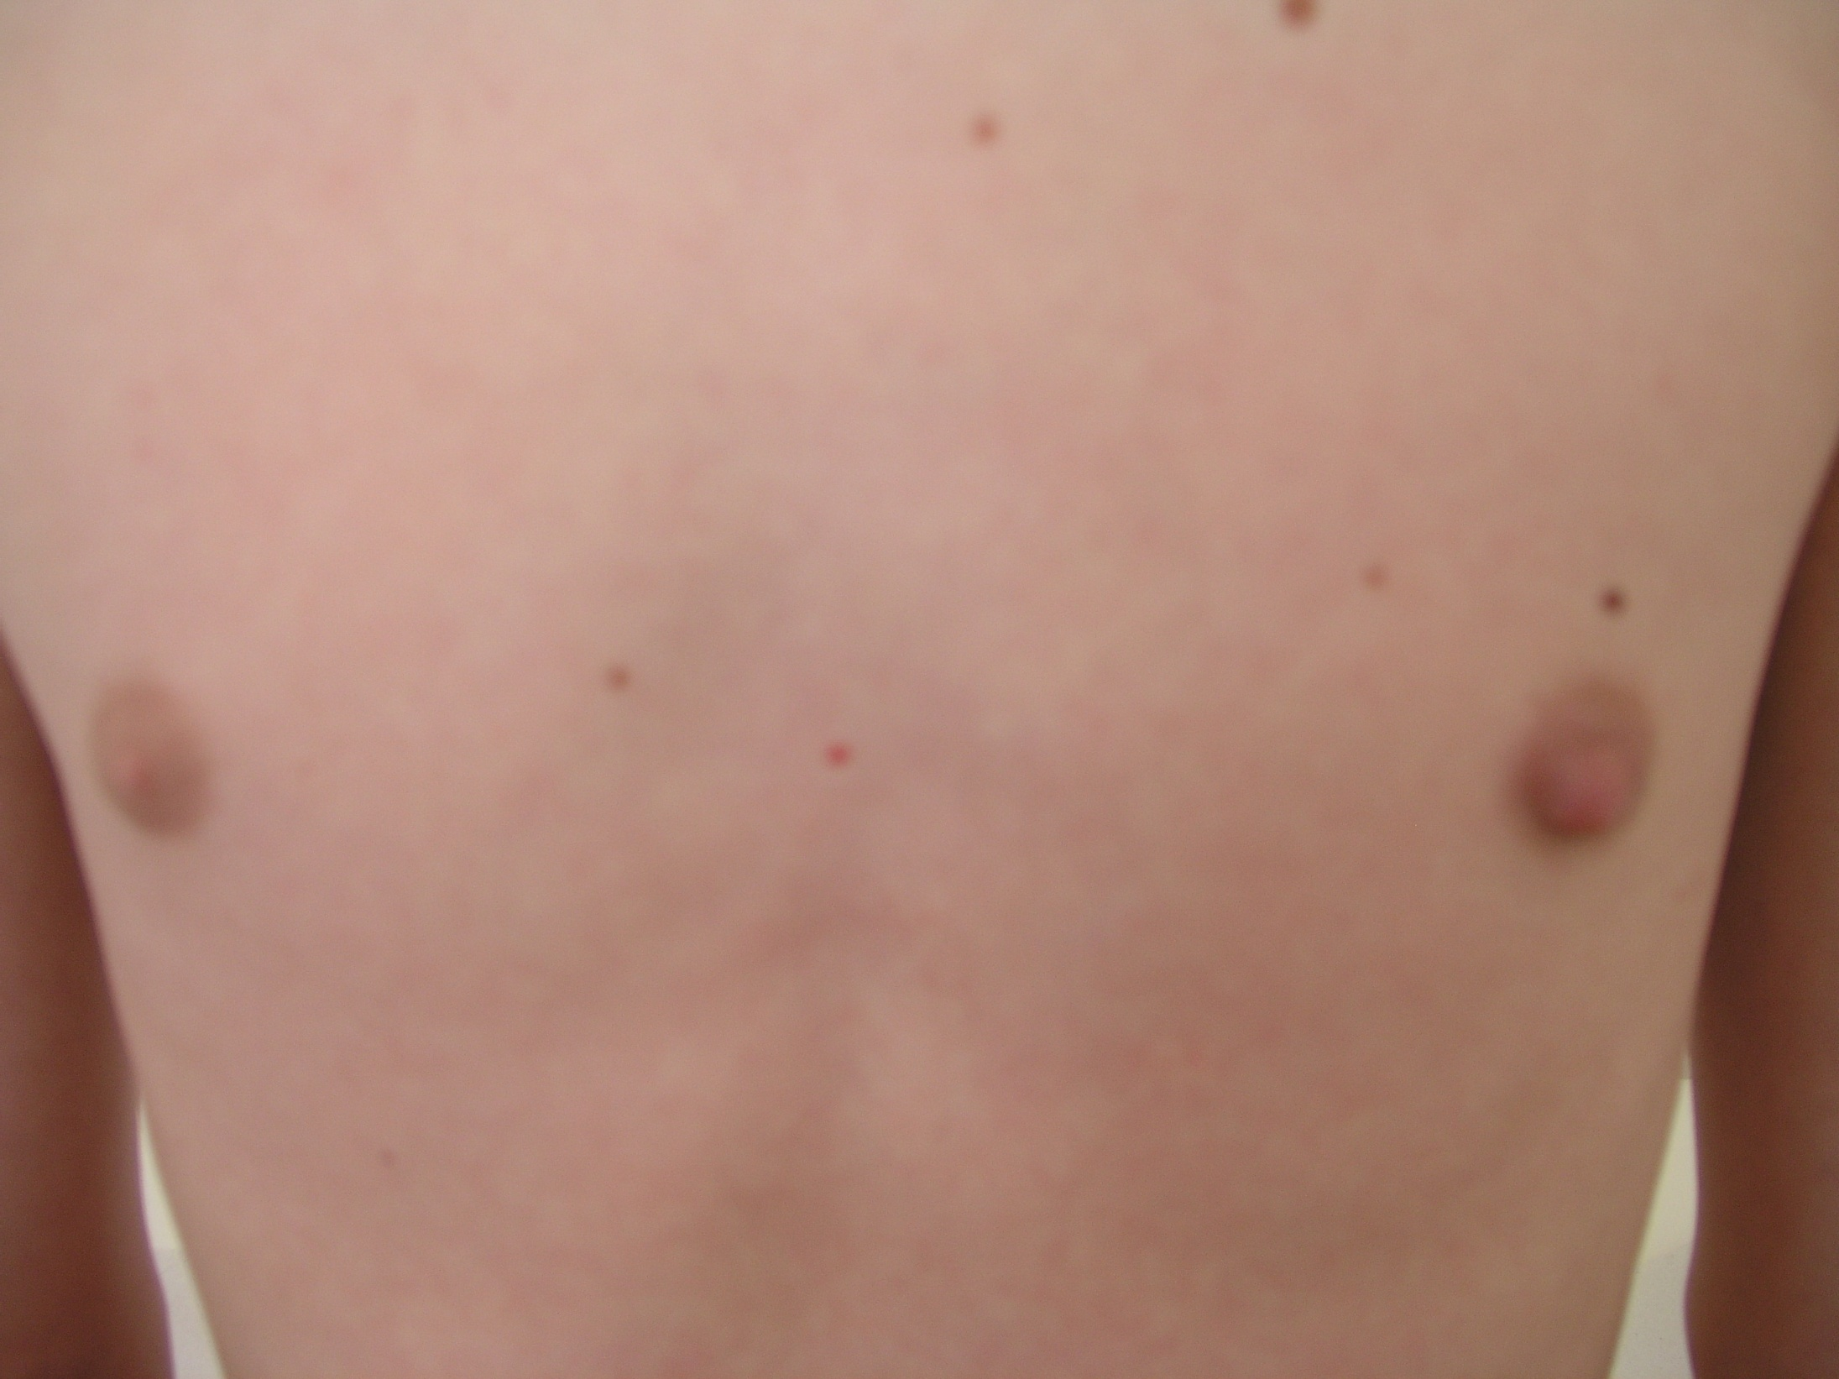

Slide 34
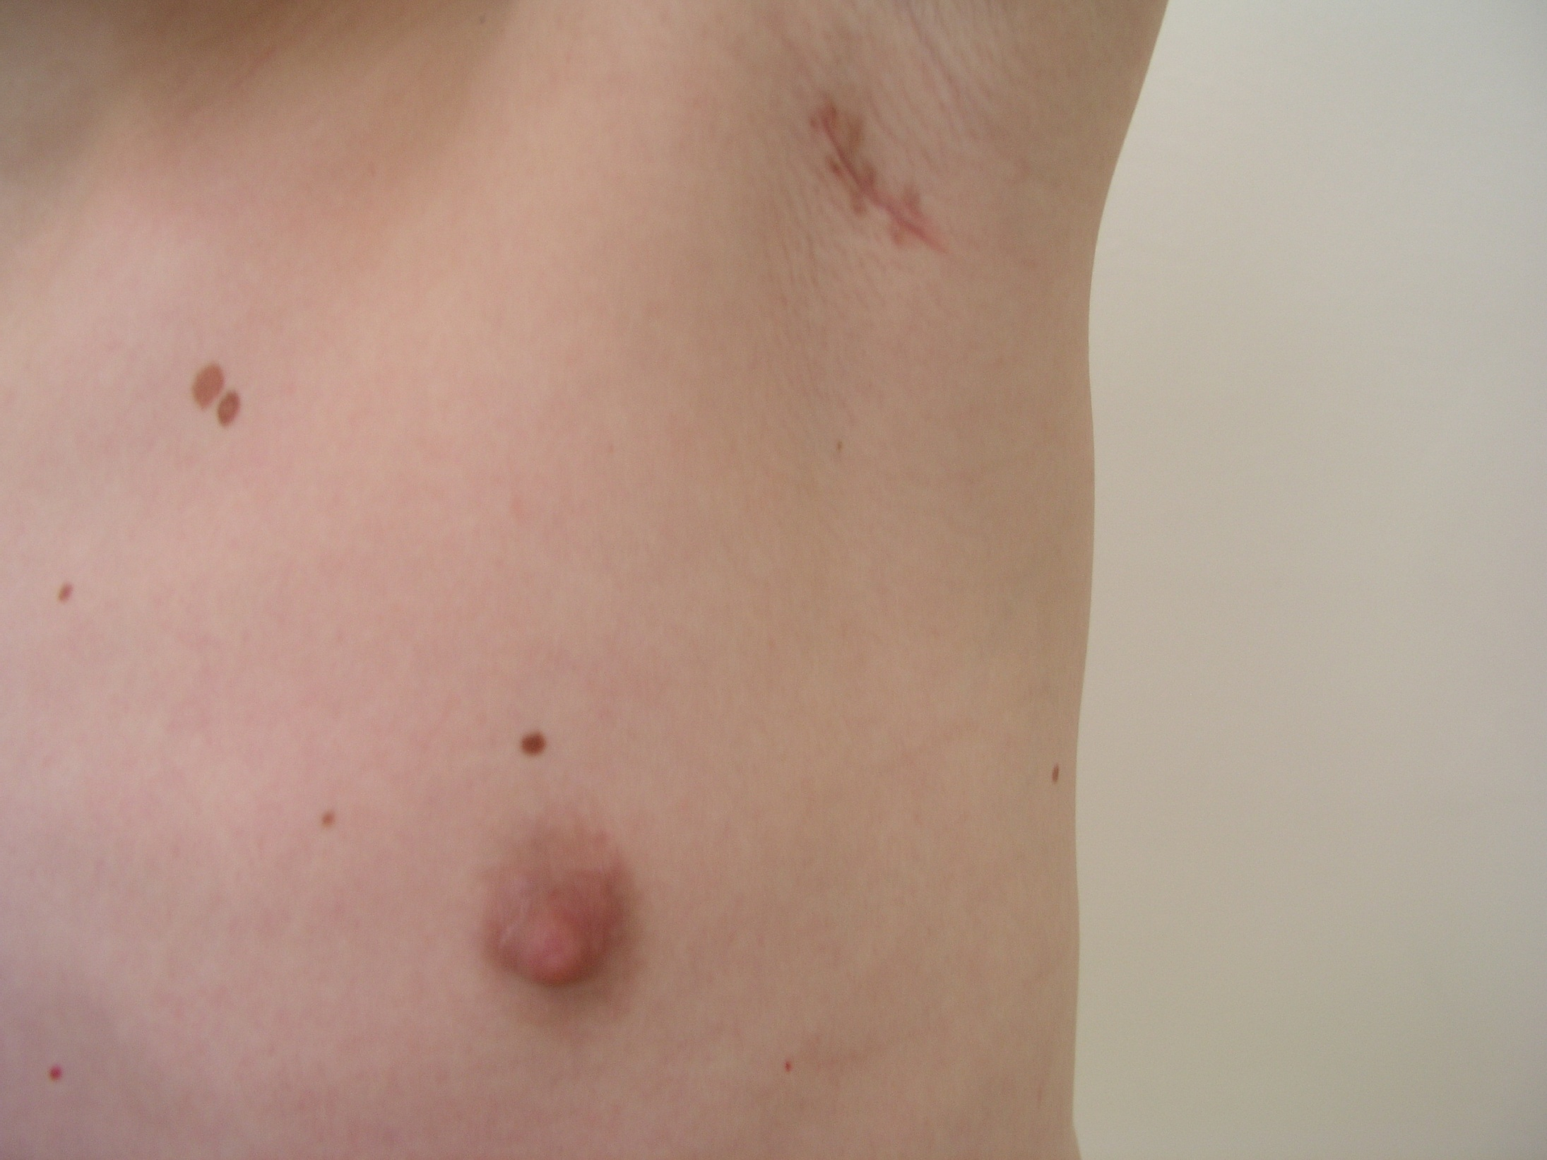

Slide 35
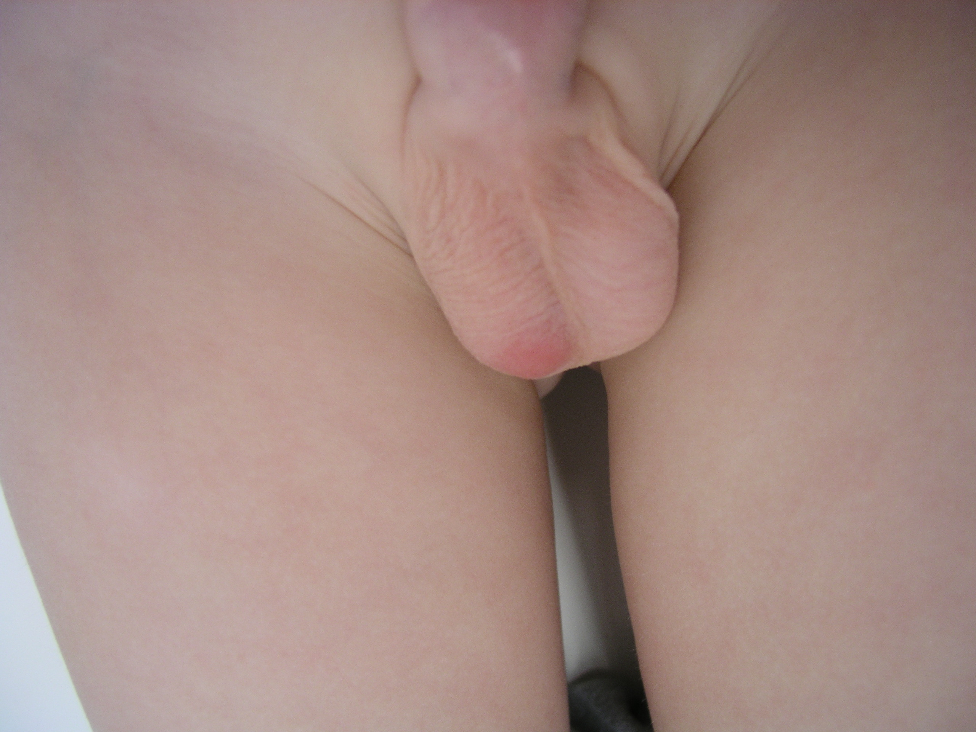

Slide 36
Acrodermatitis chronica atrophicans
Původce: výhradně B. afzelii
Chronický zánět kůže na horních nebo dolních končetinách
Velmi dlouhá inkubační doba: několik měsíců až let, klíště v anamnéze si pacient již nepamatuje, nepozorováno zůstane někdy i EM před několika lety
Jediná kožní chronická forma, velmi špatně léčitelná

Slide 37
ACA
Klinický průběh:
1) červený těstovitý otok kůže a podkoží
2) ztenčení kůže a atrofie podkoží – „cigaretový papír“
3) vystupují výrazně cévy, promodrání
4) nad kostěnnými výběžky tvorba tuhých uzlíků (nad lokty, koleny)

Slide 38
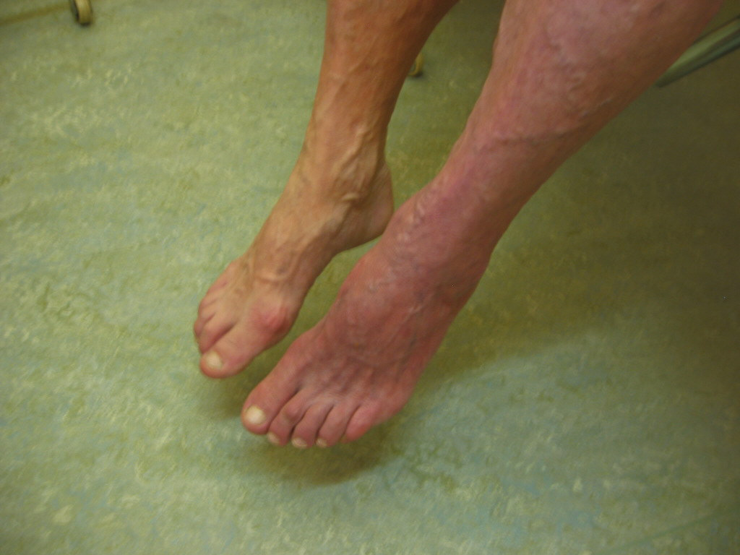

Slide 39
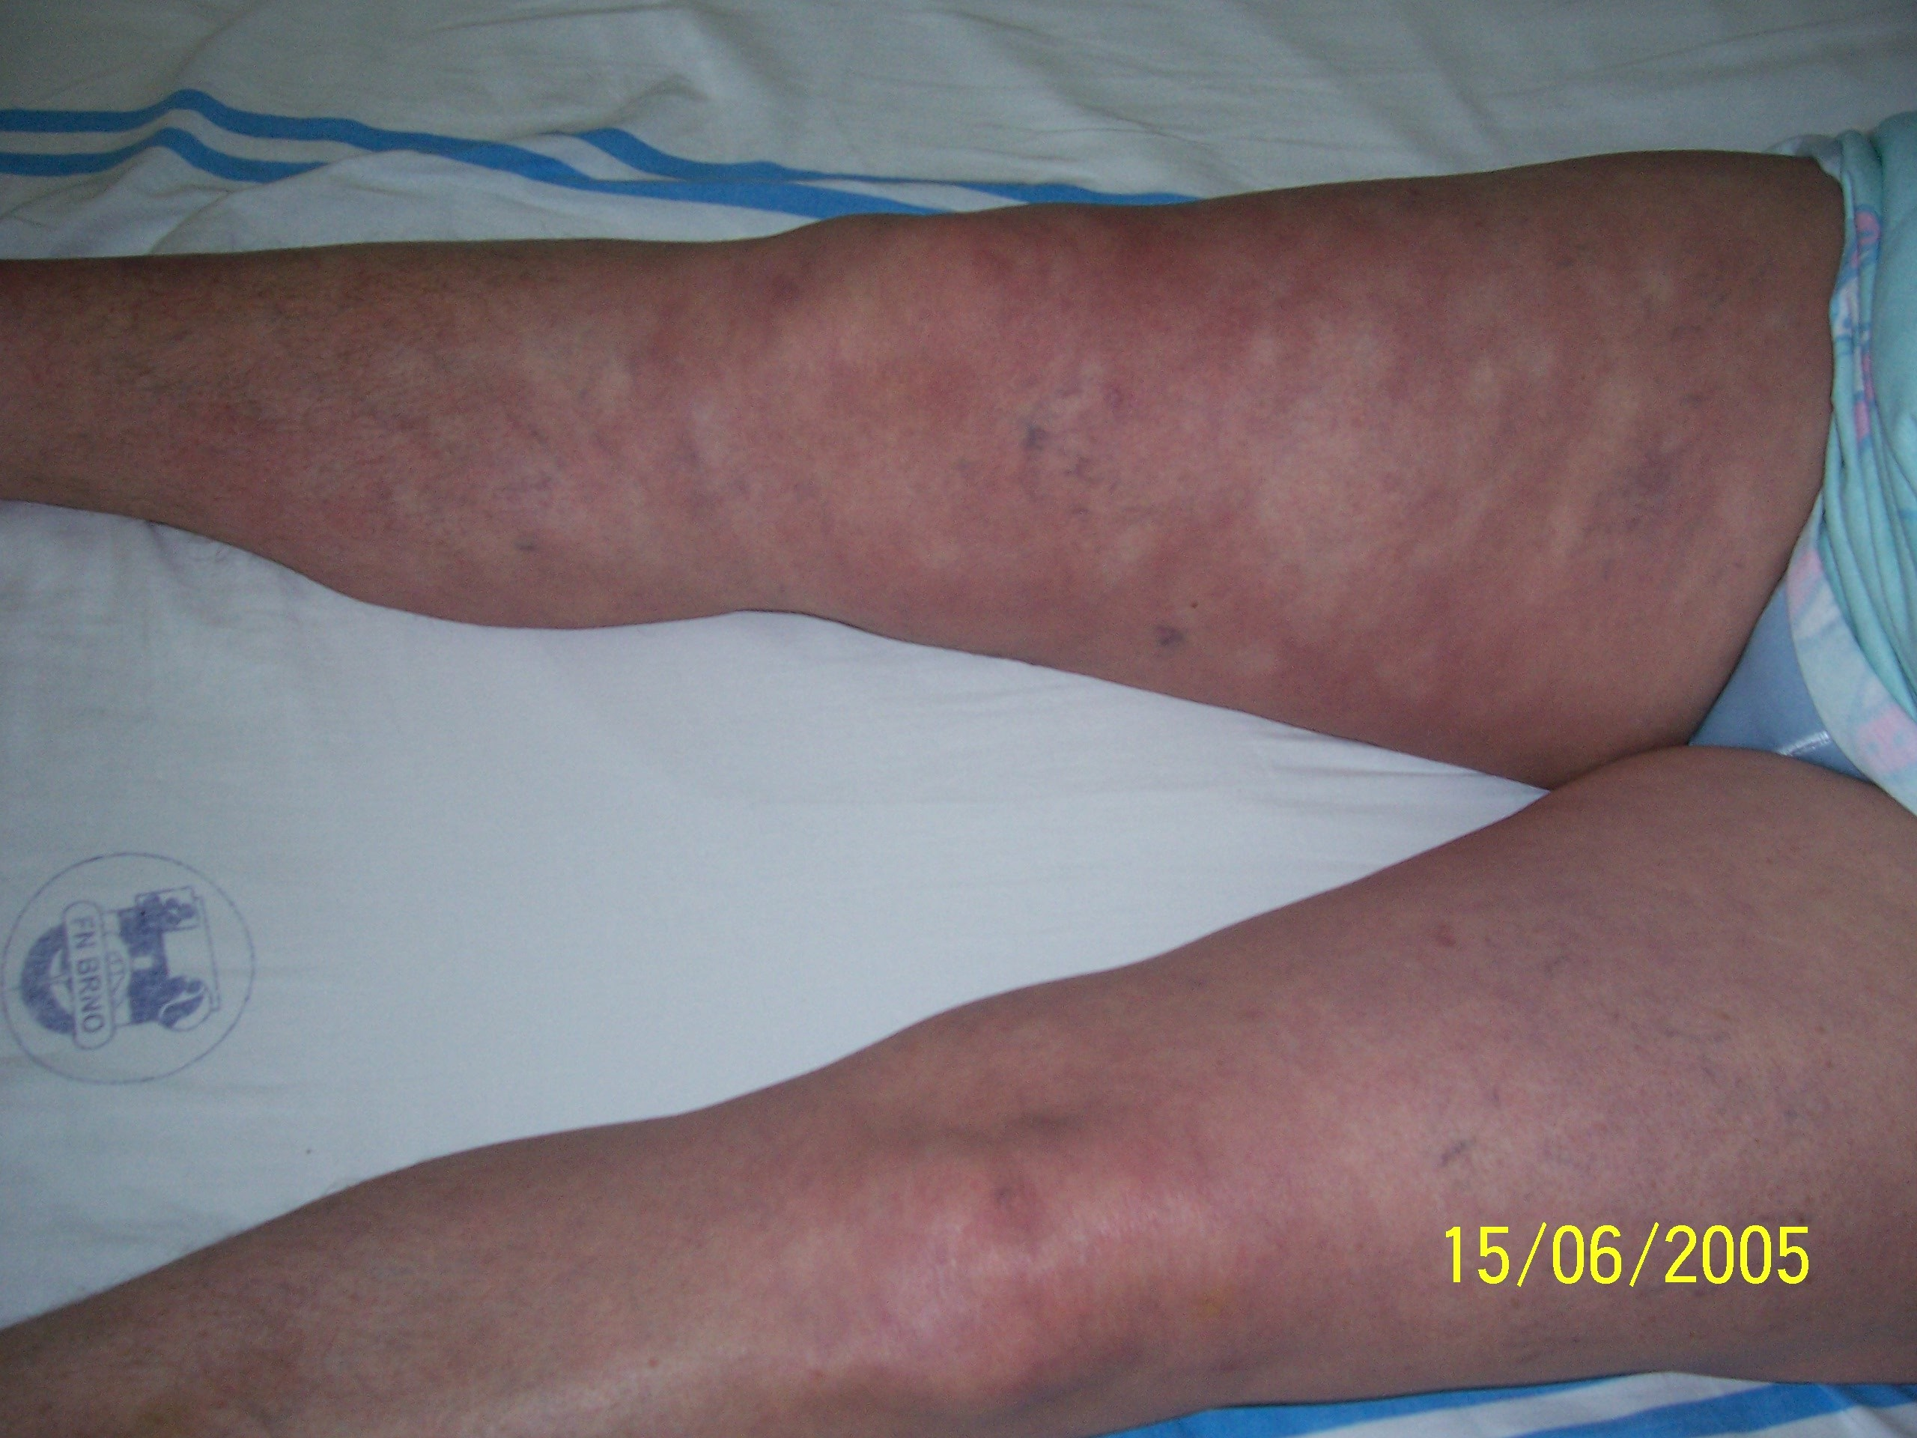

Slide 40
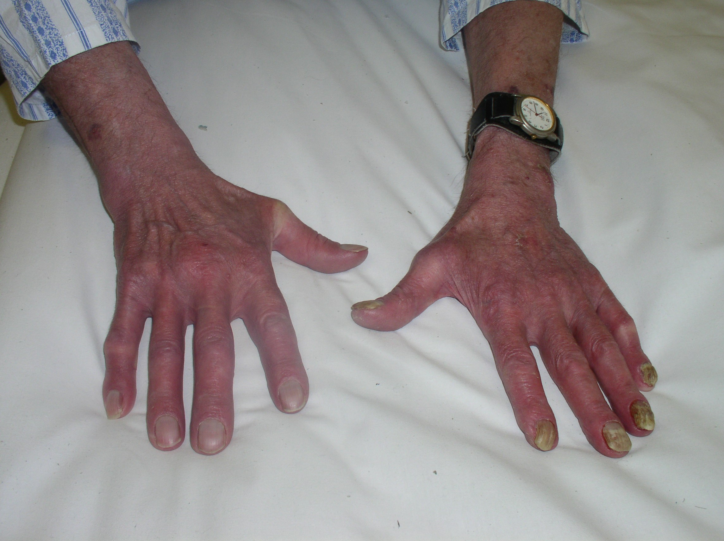

Slide 41
Borreliová artritida
opakující se krátké ataky s objektivním otokem jednoho nebo několika málo kloubů
asymetrické, bolestivé s akutním začátkem
trvání dny až týdny, vzácně i rok
pozdní lymeská artritida (LFA-1, HLA-DRB1*0401 a 0101), rezistentní na ATB terapii
nejvíce imunogenní

Slide 42
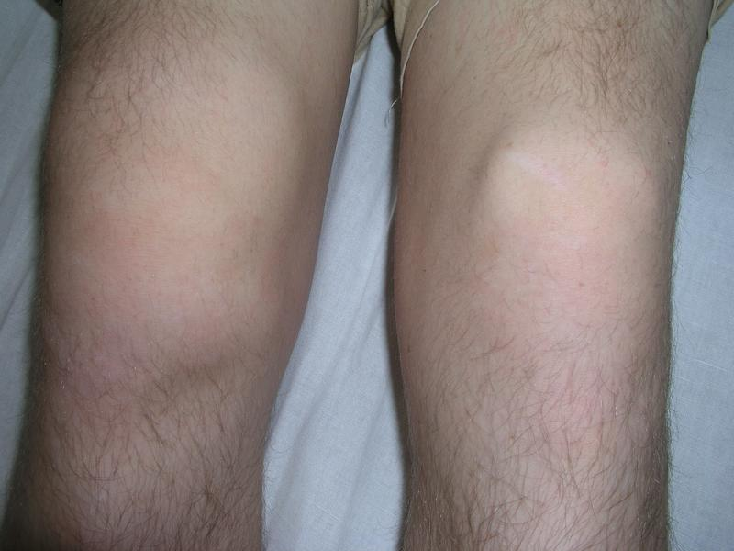

Slide 43
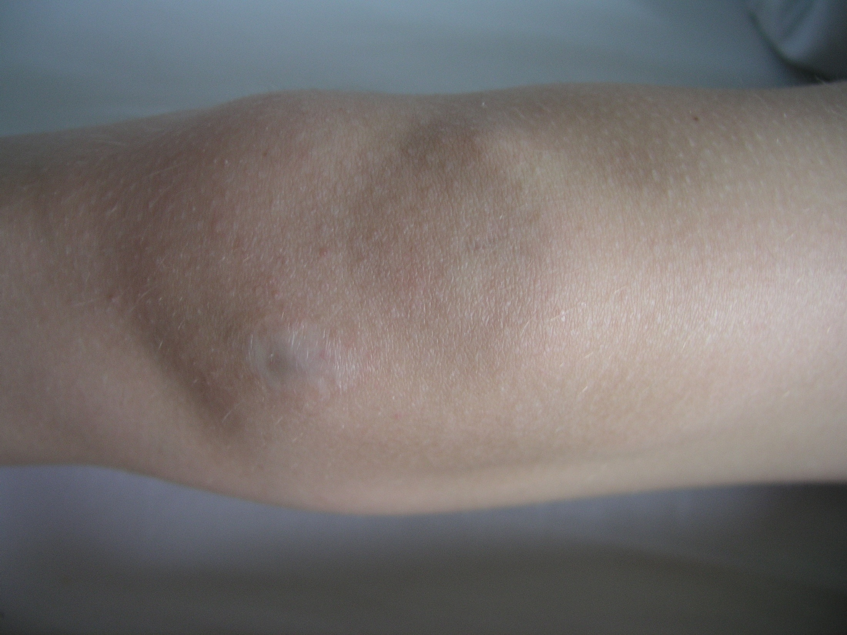

Slide 44
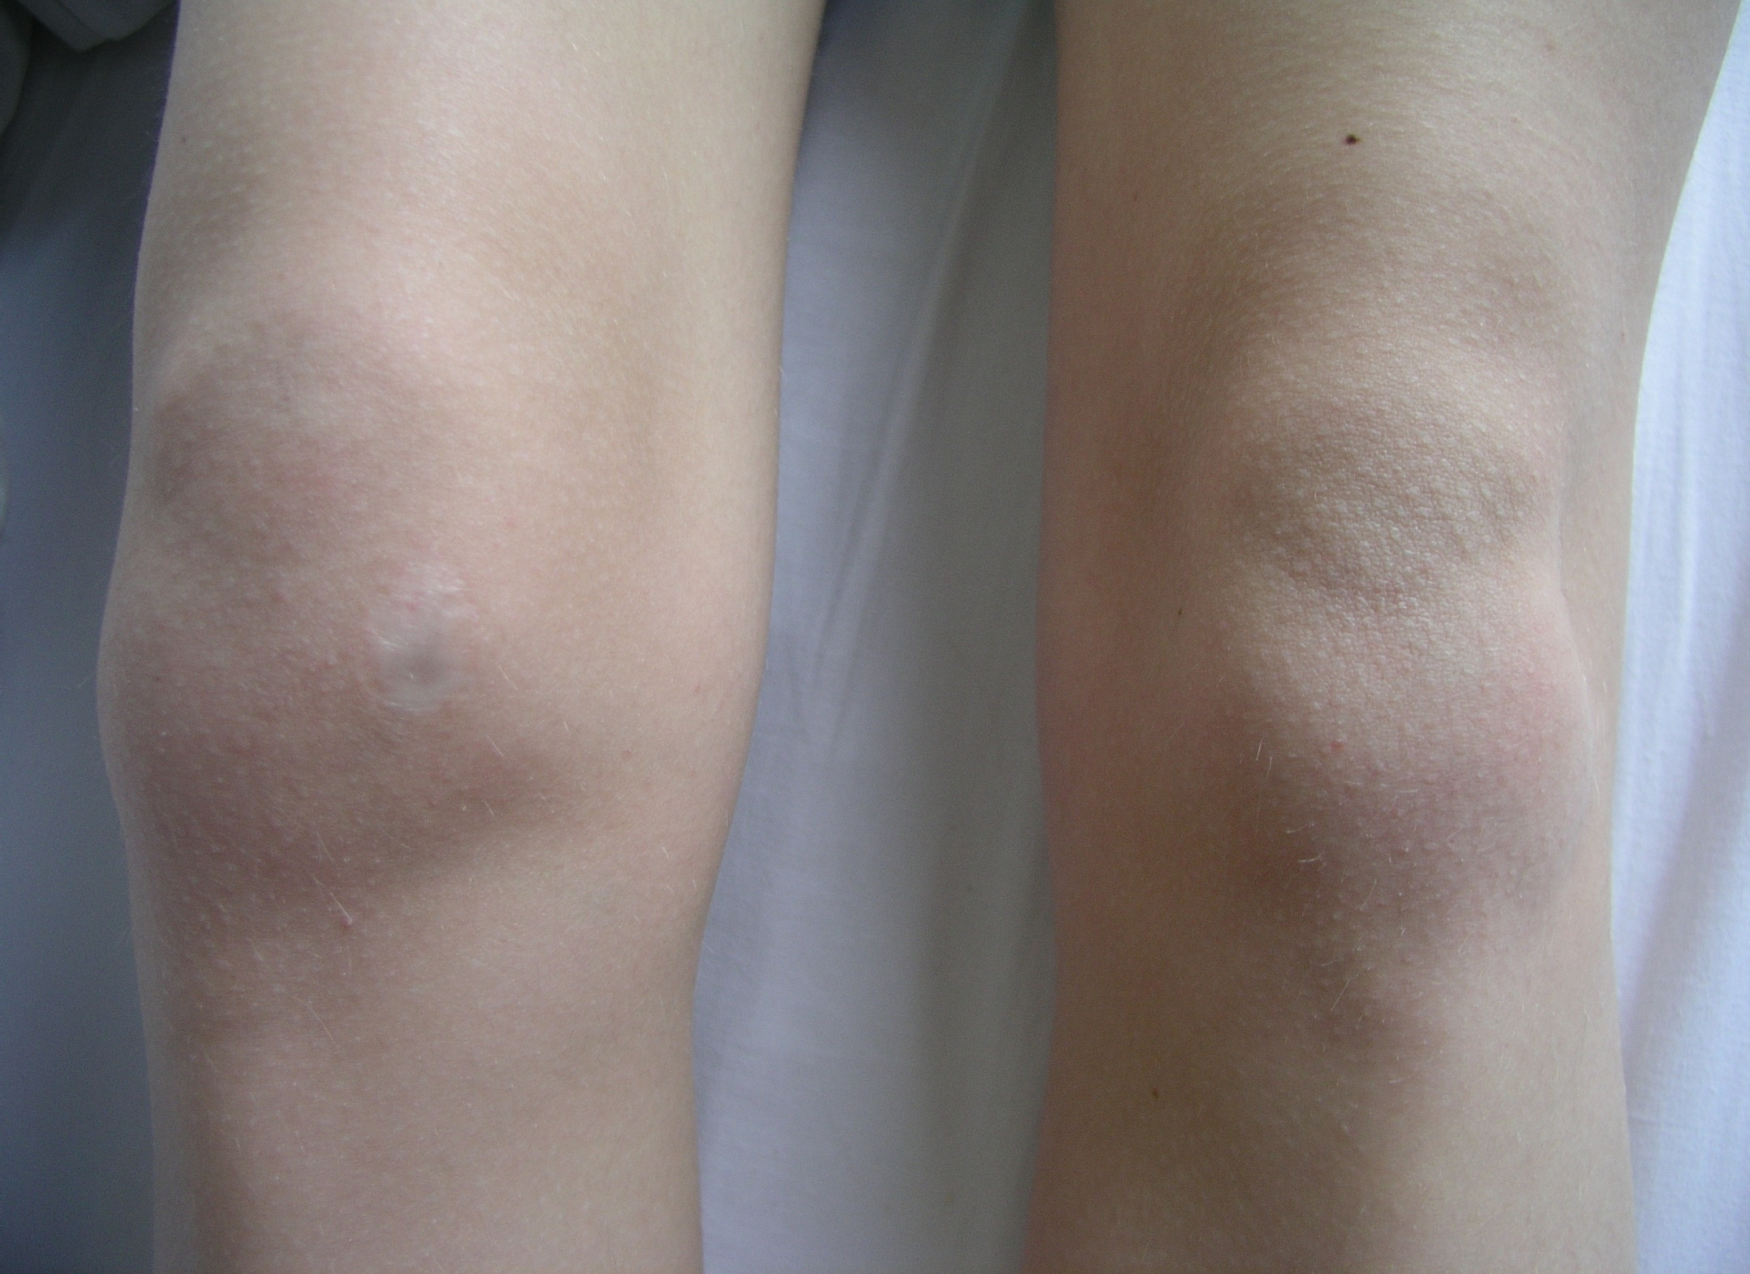

Slide 45
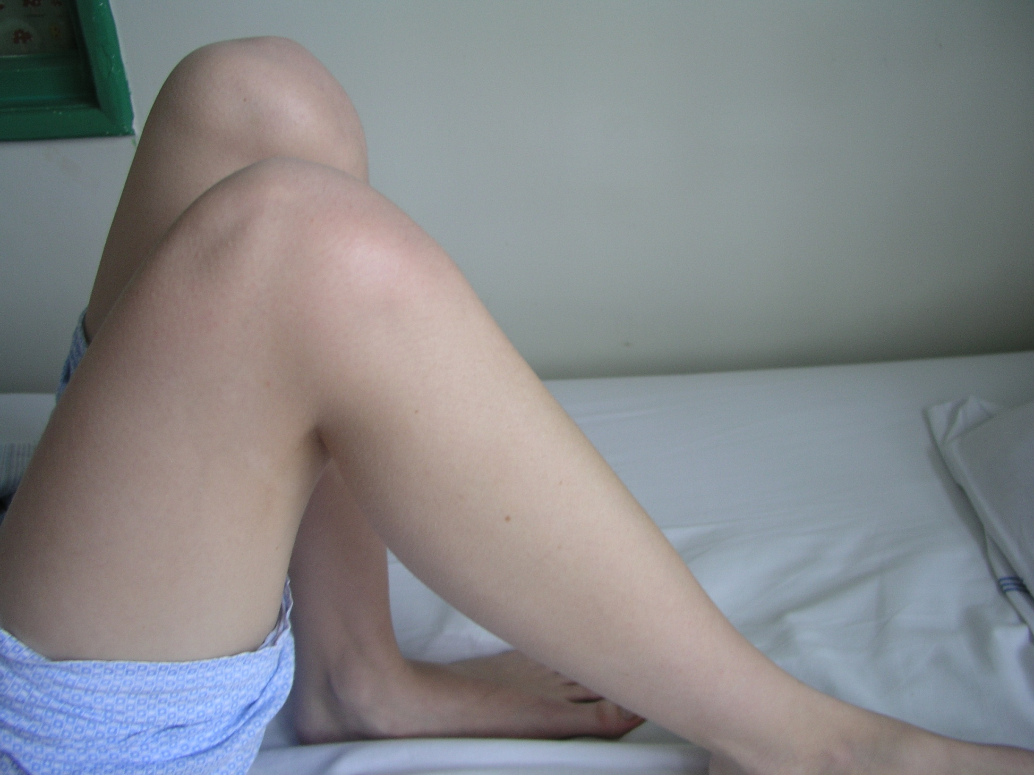

Slide 46
Neuroborrelióza
inokulace neurotropního kmene B.burgdorferi sensu lato (B.garinii)
infekce CNS: primární postižení mozkových plen, ale i jiných částí mozku
minimální klinické projevy mohou mít dramatické zánětlivé změny v subarachnoideálním prostoru !!!

Slide 47
NB - klinické projevy
Garin-Bujadoux-Bannwarthův sy = meningopolyradikuloneuritida = kořenové bolesti + lymfocytární pleocytóza + paréza n. facialis
serózní meningitida
kraniální neuritida (VII, VI, III)
periferní neuropatie a neuritidy
radikuloneuropatie

Slide 48
Nález u neuroborreliózy
klinický: erythema migrans (může nebo nemusí být pozorováno, může i chybět)
bolesti hlavy
opozice šíje (často chybí)
bolesti zad
únava, spavost
rozvoj obrny lícního nervu
u dospělých: bolesti míšních kořenů

Slide 49
Nález u neuroborreliózy
laboratorní: základní odběry v normě
pozitivní antiborreliové protilátky v séru
nález v mozkomíšním moku: lymfocytární pleocytóza a
intratekální syntéza antiborreliových protilátek

Slide 50
Pozdní neuroborrelióza
Postižení je vzácné, častěji v Evropě:
encefalomyelitida, periferní neuropatie nebo encefalopatie
Encefalomyelitida – pomalu se zhoršující postižení bílé hmoty
Klinicky dle místa postižení: poruchy paměti, zraku, hybnosti
! Záměna za první ataku roztroušené sklerózy

Slide 51
Anaplasmóza (ehrlichióza)
Sezónní klíšťová zoonóza s tropismem etiologického agens k bílým krvinkám
Ehrlichia spp. – intracelulární patogen (Rickettsiae)
1991 – izolace a klasifikace agens = E.chaffeensis
2001 – reklasifikace E.phagocytophila/equi =
A. phagocytophilum

Slide 52
HME
(human monocytic ehrlichiosis)
lidská monocytární ehrlichióza
vektor: klíště Amblyoma americanum, výskyt pouze USA
původce: Ehrlichia chaffeensis
(Rickettsiaceae), intracelulární patogen
promořenost klíšťat: v USA 32,5 %
rezervoár: vysoká zvěř

Slide 53
HGA
(human granulocytic anaplasmosis)
lidská granulocytární anaplasmóza (HGA, dříve HGE = ehrlichióza)
vektor: I. scapularis-USA, I. ricinus-Evropa
původce: Anaplasma phagocytophilum
(Rickettsiaceae), intracelulární patogen
promořenost klíšťat: v USA až 50 %, v Evropě různá: Švýcarsko - 26 %
ČR - 16 %, ale ! nález Ehrlichia spp.

Slide 54
Klinické projevy
(obdobné u HME a HGA)
ID = 7 – 14 dní (3 – 10 dní)
zimnice (100 %)
horečka ≥ 38,5 st. C (100 %)
myalgie (100 %)
bolesti hlavy (100 %)
hepatomegalie
petechiální nebo makulopapulózní exantém
erytém

Slide 55
Laboratorní nálezy
leukopenie - neutropenie, lymfopenie
trombocytopenie
anémie
elevace jaterních enzymů
zvýšená sedimentace a CRP

Slide 56
Komplikace
respirační (ARDS)
renální (anurie)
gastrointestinální (hemoragie v GIT)
hepatocelulární nekróza
neurologické (aseptická meningitida)
ve 2 % fatální průběh (nález ehrlichií v plicích, jícnu, slezině a játrech)

Slide 57
Terapie HGA
tetracykliny
rifampicin
ciprofloxacin
makrolidy
betalaktámová ATB (užívaná v terapii KB) jsou nevhodná !!!

Slide 58
Diferenciální diagnóza po přisátí klíštěte
klíšťová borrelióza
klíšťová encefalitida
HGA (granulocytární anaplasmóza)
TIBOLA (tick-borne lymphadenopathy)
Q horečka
Marseillská horečka
tularémie
bartonelóza
babesióza
skvrnitá horečka Skalistých hor (USA)
koloradská klíšťová horečka (USA)

